Slide 1
C언어 게임 프로젝트
hannnys

Slide 2
목차
메모리 할당/제거, 형변환, 링크드 리스트 구현
파일 저장/로드, 형변환
다차원 배열 생성 관리
Queue 구현

Slide 3
1.메모리 할당/제거, 형변환, 링크드 리스트 구현
프로그램 시작 시 사용자 선택/추가/수정/삭제 기능을 추가할 것.
->이름, 나이, 점수를 가진 정보를 사용
=> 구조체를 사용하지 말고 unsigned char* 에 메모리를 할당하여 형변환하여 정보를 관리할 것.
-> 링크드 리스트를 사용하여 사용자를 추가/삭제할 것.
-> 게임 종료 시마다 점수로 사용자 리스트를 정렬할 것.

Slide 4
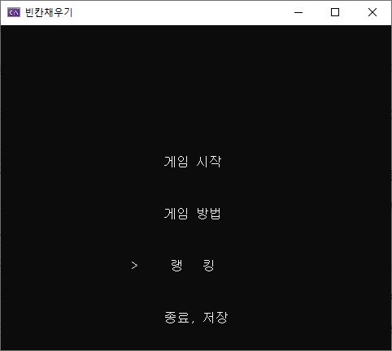
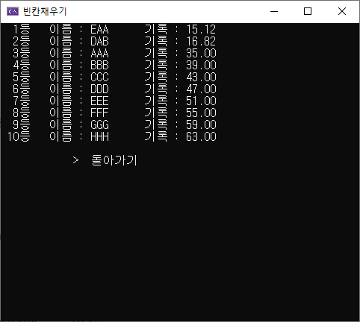
기존 화면

Slide 5
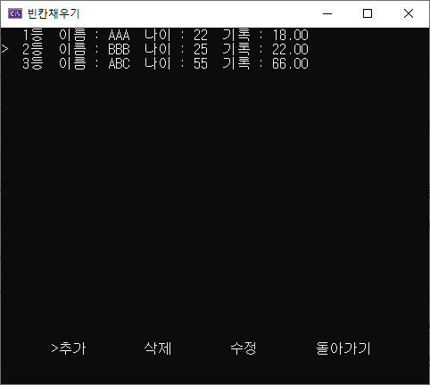
변경 화면
프로그램 시작 시 사용자 선택/추가/수정/삭제 기능을 추가할 것.

Slide 6
1.메모리 할당/제거, 형변환, 링크드 리스트 구현
프로그램 시작 시 사용자 선택/추가/수정/삭제 기능을 추가할 것.
->이름, 나이, 점수를 가진 정보를 사용
=> 구조체를 사용하지 말고 unsigned char* 에 메모리를 할당하여 형변환하여 정보를 관리할 것.
-> 링크드 리스트를 사용하여 사용자를 추가/삭제할 것.
-> 게임 종료 시마다 점수로 사용자 리스트를 정렬할 것.

Slide 7
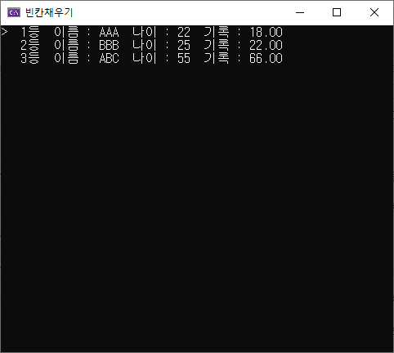
변경 화면
이름, 나이, 점수를 가진 정보를 사용

Slide 8
1.메모리 할당/제거, 형변환, 링크드 리스트 구현
프로그램 시작 시 사용자 선택/추가/수정/삭제 기능을 추가할 것.
->이름, 나이, 점수를 가진 정보를 사용
=> 구조체를 사용하지 말고 unsigned char* 에 메모리를 할당하여 형변환하여 정보를 관리할 것.
-> 링크드 리스트를 사용하여 사용자를 추가/삭제할 것.
-> 게임 종료 시마다 점수로 사용자 리스트를 정렬할 것.

Slide 9
이름1
이름2
이름3
\0
\n
18바이트의 (unsigned char*)메모리를 할당
나이
나이
나이
나이
\n
점수
점수
점수
점수
\n
\n
18바이트
\n

Slide 10
1.메모리 할당/제거, 형변환, 링크드 리스트 구현
프로그램 시작 시 사용자 선택/추가/수정/삭제 기능을 추가할 것.
->이름, 나이, 점수를 가진 정보를 사용
=> 구조체를 사용하지 말고 unsigned char* 에 메모리를 할당하여 형변환하여 정보를 관리할 것.
-> 링크드 리스트를 사용하여 사용자를 추가/삭제할 것.
-> 게임 종료 시마다 점수로 사용자 리스트를 정렬할 것.

Slide 11
사용자 추가
1
2
3
1
3
4
2

Slide 12
사용자 삭제
1
2
3
1
2
X

Slide 13
1.메모리 할당/제거, 형변환, 링크드 리스트 구현
프로그램 시작 시 사용자 선택/추가/수정/삭제 기능을 추가할 것.
->이름, 나이, 점수를 가진 정보를 사용
=> 구조체를 사용하지 말고 unsigned char* 에 메모리를 할당하여 형변환하여 정보를 관리할 것.
-> 링크드 리스트를 사용하여 사용자를 추가/삭제할 것.
-> 게임 종료 시마다 점수로 사용자 리스트를 정렬할 것.

Slide 14
링크드 리스트 삽입 시 오름차순 정렬로 삽입으로 해결
1
2
3
4

Slide 15
2.파일 저장/로드, 형변환
사용자 등록/삭제 및 게임 종료시마다 사용자 리스트를 파일로 저장할 것.
-> 모든 정보는 문자로 저장하여 메모장으로 확인/편집이 가능
하도록 저장할 것.
프로그램 시작 시 사용자 리스트 파일을 로드하여 사용자 리스트를 종료시 상태로 만들 것.
-> 문자 정보를 문자 및 숫자 정보로 변환할 것.

Slide 16
2.파일 저장/로드, 형변환
사용자 등록/삭제 및 게임 종료시마다 사용자 리스트를 파일로 저장할 것.
-> 모든 정보는 문자로 저장하여 메모장으로 확인/편집이 가능
하도록 저장할 것.
프로그램 시작 시 사용자 리스트 파일을 로드하여 사용자 리스트를 종료시 상태로 만들 것.
-> 문자 정보를 문자 및 숫자 정보로 변환할 것.

Slide 17
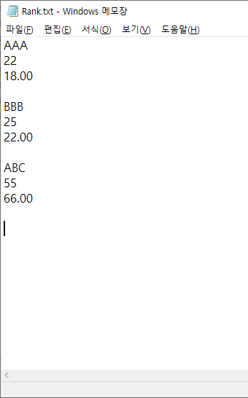
이름1
이름2
이름3
\0
\n
나이
나이
나이
나이
\n
점수
점수
점수
점수
\n
\n
18바이트
\n

Slide 18
2.파일 저장/로드, 형변환
사용자 등록/삭제 및 게임 종료시마다 사용자 리스트를 파일로 저장할 것.
-> 모든 정보는 문자로 저장하여 메모장으로 확인/편집이 가능
하도록 저장할 것.
프로그램 시작 시 사용자 리스트 파일을 로드하여 사용자 리스트를 종료시 상태로 만들 것.
-> 문자 정보를 문자 및 숫자 정보로 변환할 것.

Slide 19
기본 라이브러리 함수 사용 시
변수 자료형만 입력하면 문자로 변환해 파일 저장

Slide 20
3. 다차원 배열 생성 관리
2차원 맵 생성 함수를 만들고 이 함수가 3차원 포인터를 인수로 받아 맵을 생성할 것.
맵 삭제 함수를 만들 것.

Slide 21
3. 다차원 배열 생성 관리
2차원 맵 생성 함수를 만들고 이 함수가 3차원 포인터를 인수로 받아 맵을 생성할 것.
맵 삭제 함수를 만들 것.

Slide 22
맵 생성 함수는 3차원 배열의 맵 정보 변수를 3차원 포인터로 접근, 맵 생성

Slide 23
3. 다차원 배열 생성 관리
2차원 맵 생성 함수를 만들고 이 함수가 3차원 포인터를 인수로 받아 맵을 생성할 것.
맵 삭제 함수를 만들 것.

Slide 24
클리어된 맵은 3차원배열에 기록하여 중복실행하지 않도록 되어있음

Slide 25
4. Queue 구현
Queue를 구현하고 사용자가 키보드 입력 시 즉시 처리하지 않고 Queue에 저장 후 특정 버튼을 누르면 순차 처리할 것.

Slide 26
50바이트 배열에 입력정보 저장, 스페이스 바 입력 시 입력 순서대로 순차적으로 출력
50칸 배열 초과입력 시 처음 입력부분부터 큐 출력

Slide 27
시연

